Slide 1
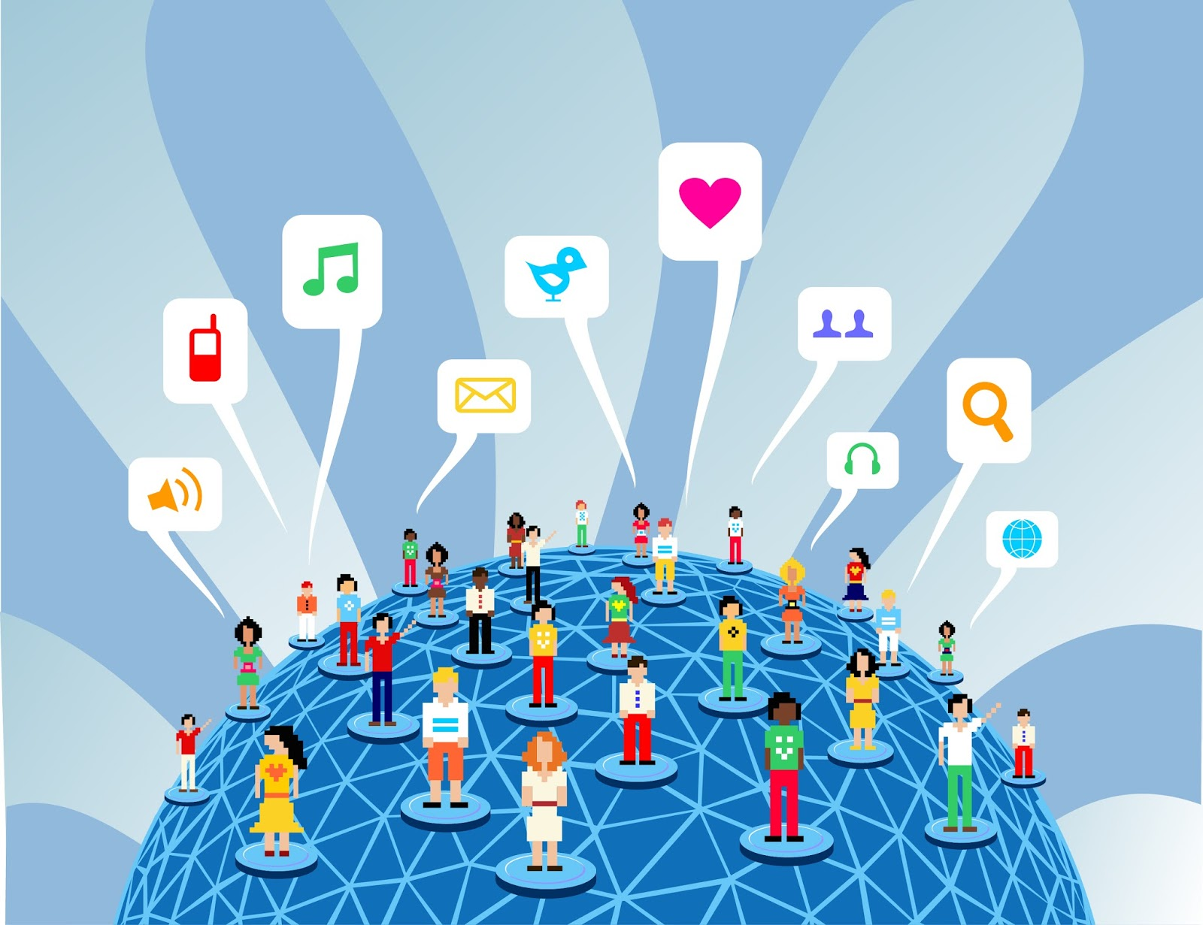
GLOBALIZACIÓN

Slide 2
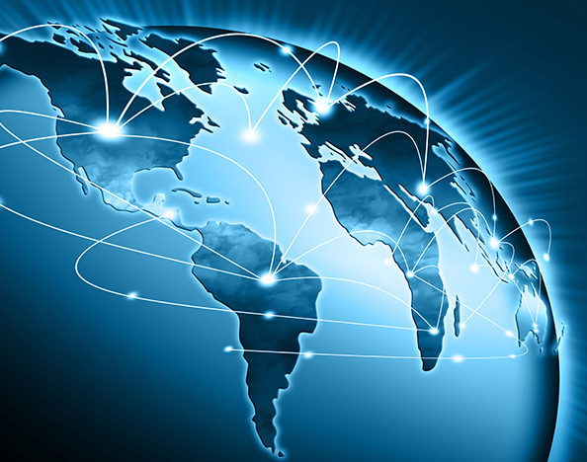
La globalización es un proceso económico, tecnológico, político y cultural ,a escala mundial, que consiste en la creciente comunicación e interdependencia entre los distintos países del mundo, uniendo sus mercados, sociedades y culturas, a través de una serie de transformaciones sociales, económicas y políticas que les dan un carácter global
Por el que cierto hecho, comportamiento o característica se plantea desde una perspectiva universal o global.

Slide 3
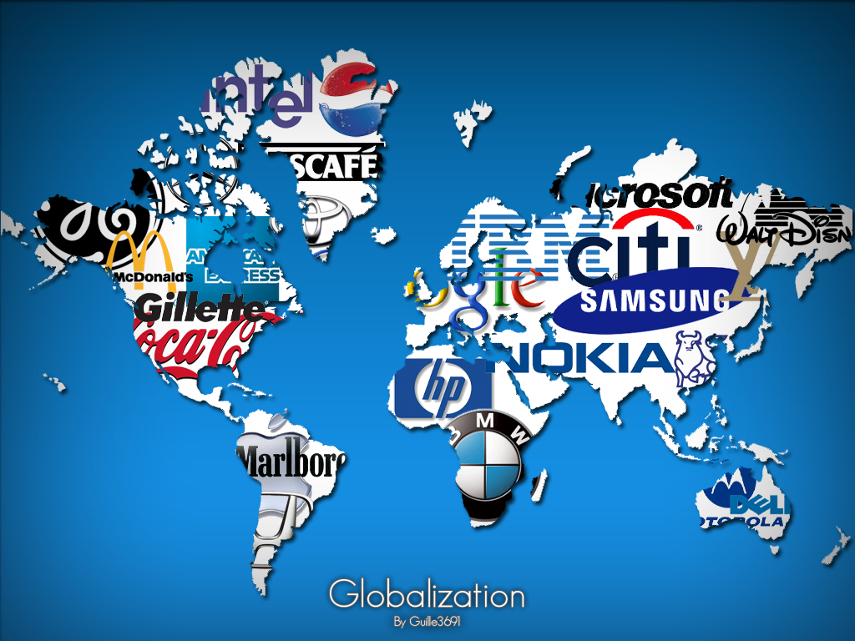
Globalización
1960
Los desarrollos tecnológicos de los medios de comunicación y transporte, facilitaron y agilizaron las circulación de mercancías, información y personas entre distintas partes del mundo
Causando un encuentro cultural o encuentro entre culturas, el cual siempre estuvo presente en nuestra vida pasando a ser a algo mas presente en nuestra vida cotidiana

Slide 4
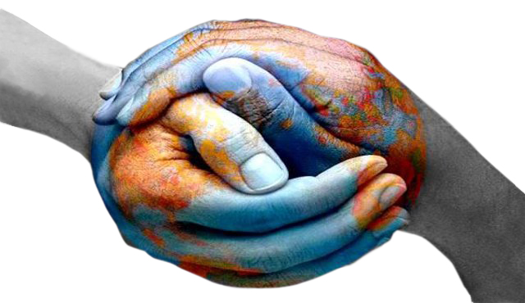
LADO POSITIVO de la Globalización
El fenómeno cultural también dio un beneficio muy grande, gracias a las migraciones poblacionales que produjeron que una misma sociedad convivan con diferentes culturas y religiones, que fue hacer visibles las diferencias entre ellas, las conformación de sociedades multiculturales, que llevó a reflexionar sobre la necesidad de trabajar los conflictos y buscar las herramientas para hacer posible el dialogo entre ellas.
Así se constituyeron los D.D.H.H y los valores democráticos en un marco universal

Slide 5
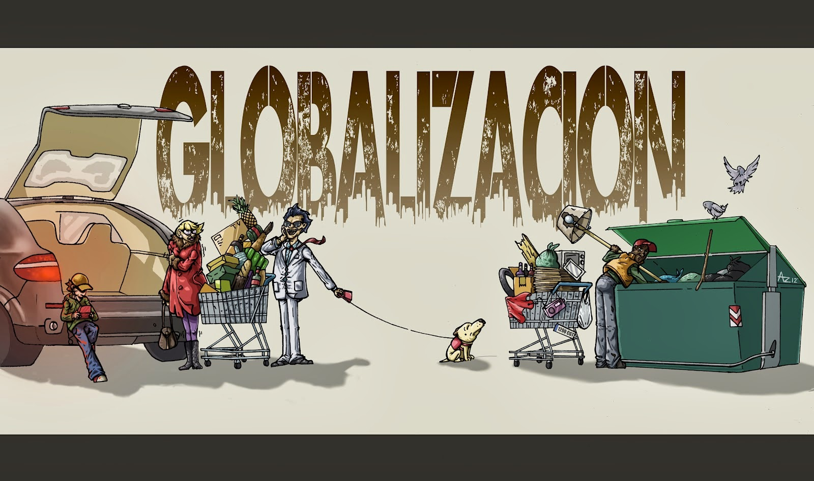
Lado Negativo
El lado negativo de la globalización fue que el reconocimiento de la diversidad cultural trajo consecuencias, ya que la globalización propulsó la homogeneización cultural , por la cual se instaó en el mundo un conjunto de valores, creencias y costumbres como los únicos códigos legítimos.

Slide 6
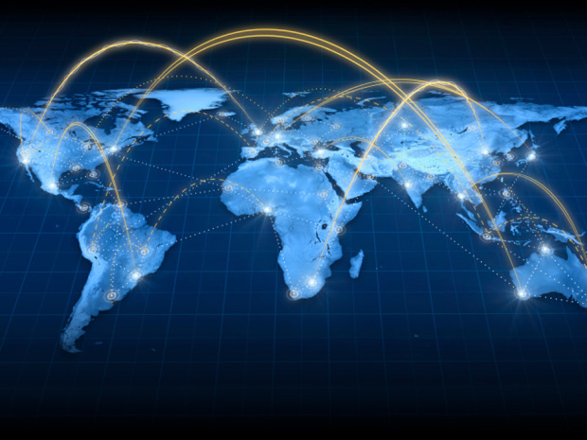
La Hibridación Cultural
El antropólogo Néstor García Canclini dice que las hibridaciones culturales son la mezcla de las diversas actitudes y valores culturales a través de los medios de comunicación, en el marco de los procesos de globalización.

